Slide 1

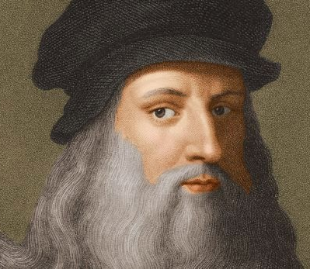
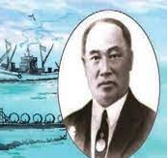
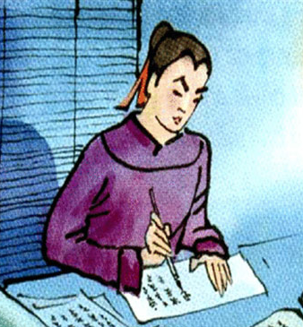
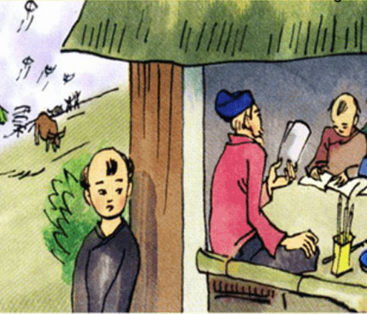
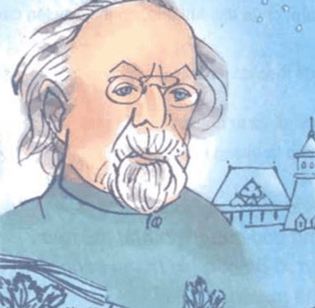

Tiếng Việt
ÔN TẬP CUỐI HỌC KÌ 1 (TIẾT 1)

Slide 2


Ôn tập và kiểm tra kĩ năng đọc thành tiếng, đọc - hiểu
1
Mục tiêu
Ôn tập chủ điểm
Có chí thì nên
Tiếng sáo diều
2

Slide 3
Ôn luyện tập đọc
và học thuộc lòng

Slide 4


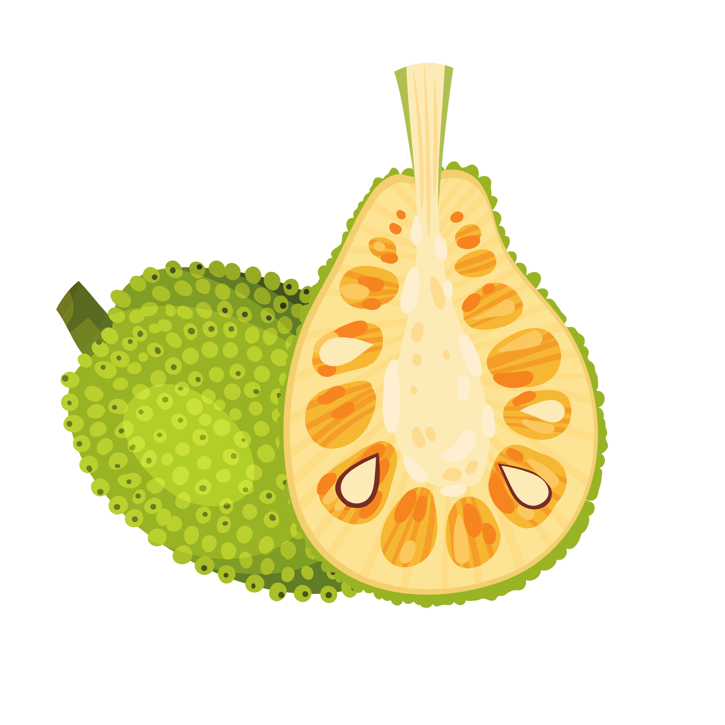

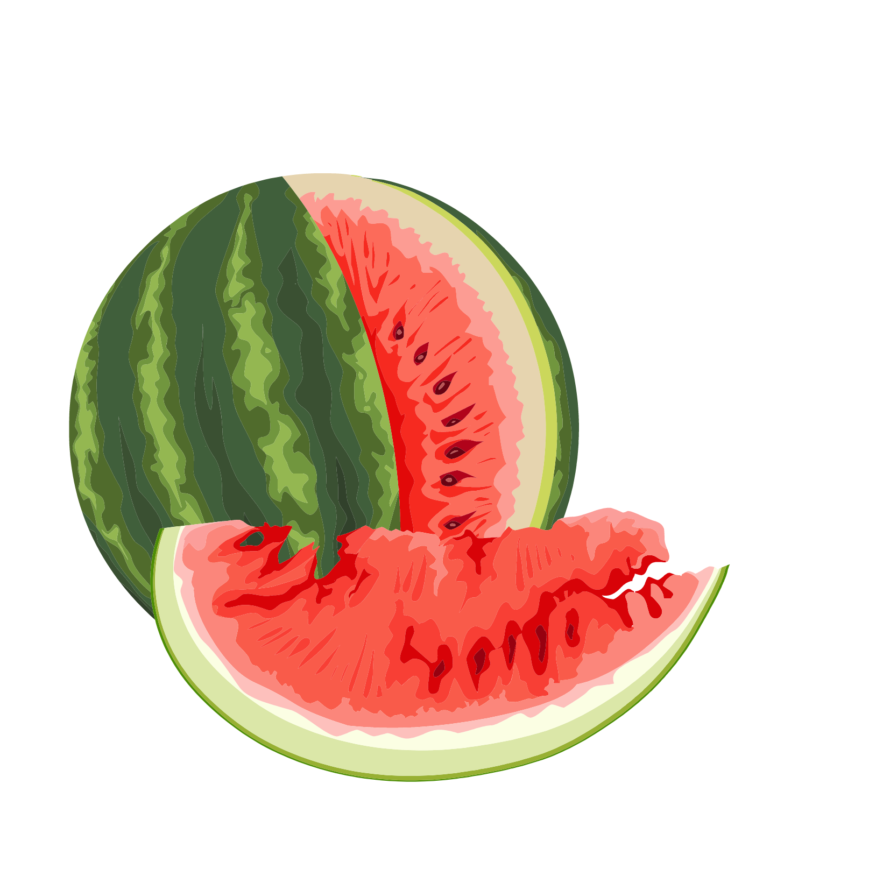
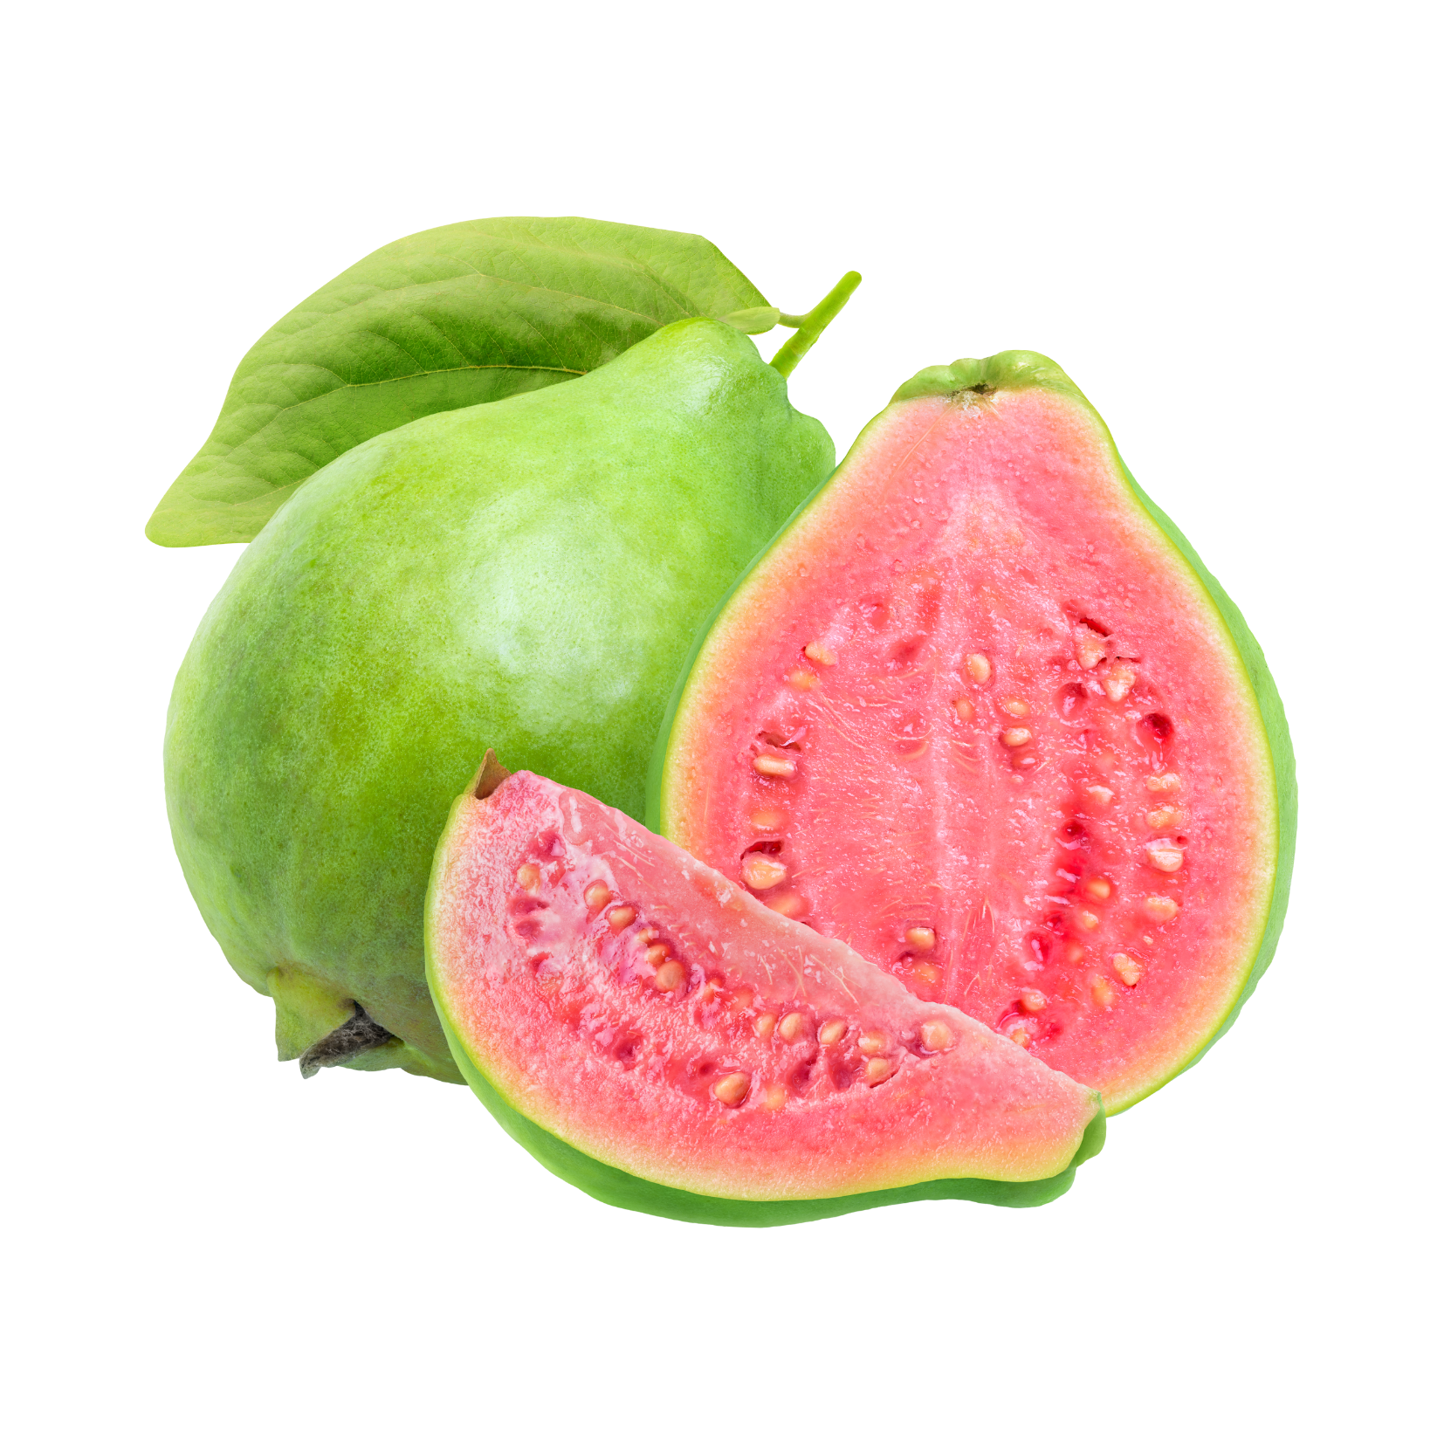
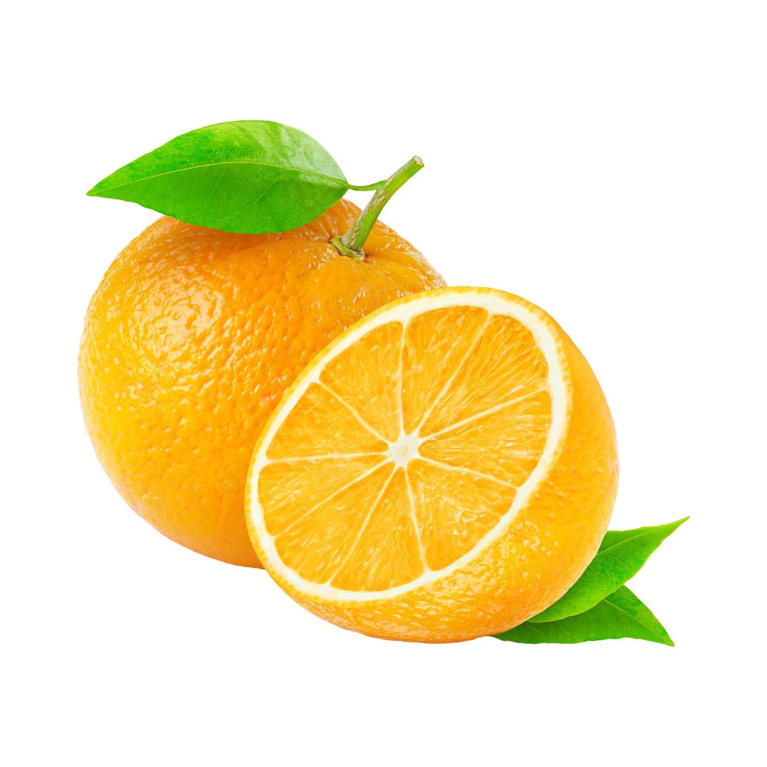

Ăn quả nào?
Notes:
Bấm vào quả để đến câu hỏi
Bấm vào mũi tên để đi đến bài tập tiếp theo

Slide 5

Em hãy đọc đoạn 1 bài
Ông Trạng thả diều (S/104).
Tìm những chi tiết
nói lên tư chất thông minh
của Nguyễn Hiền.
Notes:
Bấm vào mũi tên để quay về trang Ăn quả nào? để chọn quả khác

Slide 6
Em hãy đọc bài
Có chí thì nên.
Dựa vào nội dung các câu tục ngữ trong bài, hãy xếp chúng vào ba nhóm sau :
a) Khẳng định rằng có ý chí thì nhất định thành công.
b) Khuyên người ta giữ vững mục tiêu đã chọn.
c) Khuyên người ta không nản lòng khi gặp khó khăn.
Notes:
Bấm vào mũi tên để quay về trang Ăn quả nào? để chọn quả khác

Slide 7
Em hãy đọc đoạn 1 bài
"Vua tàu thủy" Bạch Thái Bưởi
(S/115)
Trước khi mở công ty vận tải đường thủy, Bạch Thái Bưởi đã làm những công việc gì?
Notes:
Bấm vào mũi tên để quay về trang Ăn quả nào? để chọn quả khác

Slide 8
Em hãy đọc đoạn 1 bài
Vẽ trứng (S/120)
Vì sao trong những ngày đầu học vẽ, cậu bé Lê-ô-nác-đô cảm thấy chán ngán ?
Notes:
Bấm vào mũi tên để quay về trang Ăn quả nào? để chọn quả khác

Slide 9
Em hãy đọc đoạn 1 bài
Người tìm đường lên các vì sao
(S/125)
Xi-ôn-cốp-xki mơ ước điều gì ?
Notes:
Bấm vào mũi tên để quay về trang Ăn quả nào? để chọn quả khác

Slide 10
Em hãy đọc đoạn 1 bài
Văn hay chữ tốt
(S/129)
Vì sao Cao Bá Quát thường bị điểm kém?
Notes:
Bấm vào mũi tên để quay về trang Ăn quả nào? để chọn quả khác

Slide 11
Lập bảng
tổng kết

Slide 12
Lập bảng tổng kết các bài tập đọc là truyện kể trong hai chủ điểm: Có chí thì nên và Tiếng sáo diều .

Slide 13
Tên bài | Tác giả | Nội dung chính | Nhân vật

Slide 14
Bài tập đọc là truyện kể
Chủ điểm: CÓ CHÍ THÌ NÊN
  Ông Trạng thả diều
  Có chí thì nên
  "Vua tàu thủy" Bạch Thái Bưởi
  Người tìm đường lên các
  vì sao
  Văn hay chữ tốt
  Vẽ trứng

Slide 15
Bài tập đọc là truyện kể
Chủ điểm: TIẾNG SÁO DIỀU
  Chú Đất Nung (phần 1-2)
  Cánh diều
  tuổi thơ
  Rất nhiều mặt trăng (phần 1-2)
  Trong quán ăn "Ba cá bống"
  Kéo co
  Tuổi Ngựa

Slide 16
Bảng tổng kết các bài tập đọc là truyện kể
Tên bài | Tác giả | Nội dung chính | Nhân vật
Ông Trạng thả diều | Trinh Đường | Ông Trạng Nguyễn Hiền nhà nghèo nhưng rất hiếu học. | Nguyễn Hiền
"Vua tàu thủy" Bạch Thái Bưởi | Từ điển nhân vật lịch sử Việt Nam | Bạch Thái Bưởi từ hai bàn tay trắng đã dựng nên nghiệp lớn nhờ chí lớn. | Bạch Thái Bưởi
Vẽ trứng | Xuân Yến | Lê-ô-nác-đô đa Vin-xi kiên trì khổ luyện đã trở thành danh họa vĩ đại. | Lê-ô-nác-đô đa Vin-Xi
Người tìm đường lên các vì sao | Lê Nguyên Long - Phạm Ngọc Toàn | Xi-ôn-cốp-xki kiên trì theo đuổi giấc mơ từ nhỏ của mình, đã tìm đường lên được các vì sao. | Xi-ôn-cốp-xki
Văn hay chữ tốt | Truyện đọc 1 (1995) | Cao Bá Quát kiên trì luyện viết chữ, đã nổi danh là người văn hay chữ tốt. | Cao Bá Quát

Slide 17
Bảng tổng kết các bài tập đọc là truyện kể
Tên bài | Tác giả | Nội dung chính | Nhân vật
Chú Đất Nung (phần 1-2) | Nguyễn Kiên | Chú Đất Nung nung mình trong lửa đã trở thành người mạnh mẽ và hữu ích. Còn hai người bột yếu ớt gặp nước suýt bị tan ra. | Chú Đất Nung
Trong quán ăn "Ba cá bống” | A-lếch-xây Tôn-xtôi | Chú người gỗ Bu-ra-ti-nô thông minh đã moi được bí mật về chiếc chìa khóa vàng từ “hai kẻ độc ác". | Bu-ra-ti-nô
Rất nhiều mặt trăng (phần 1 và 2) | Phơ-bơ | Thế giới diệu kì trong mắt trẻ em, được trẻ em nhìn nhận và giải quyết rất khác người lớn. | Công chúa nhỏ

Slide 18
Tạm biệt!

